Slide 1
סימולציה של אירועים בדידים לניתוח מערכות תורים
שיעור 10
שונות, התפלגויות פאזה ומקדם השונות
למה נוצרים תורים — ואיך מודדים את השונות שגורמת להם

Slide 2
‪Lesson 10 · Variability‬
מה נעשה היום?
מאיפה באים תורים
גם כשהשרת פנוי חלק מהזמן.
התפלגויות
מעריכית, ארלנג, היפר־מעריכית — ומשפחה כללית שמכילה את כולן.
‪SCV‬
מדד לשונות שלא תלוי בסקאלה.
ההשפעה על התור
אותו עומס, אותה תוחלת שירות — ותורים שונים לגמרי.
שיעור 10 · שונות ותורים · 1

Slide 3
‪Why do queues form?‬
למה בכלל יש תורים?
השרת עובד רק 70% מהזמן —
ובכל זאת נוצר תור.
במערכת יציבה קצב השירות גדול מקצב ההגעה. אז למה מחכים?
שיעור 10 · שונות ותורים · 2

Slide 4
‪Thought experiment‬
ניסוי מחשבתי בלונה פארק
יום ראשון
הפארק פתוח, כל מבקר רושם בדיוק מתי עלה על כל מתקן. יש תורים, כמו תמיד.
יום שני
רק אותם מבקרים מגיעים, ועולים על אותם מתקנים באותן שעות בדיוק.
החוק
כל אחד מגיע למתקן שנייה לפני תורו.
התוצאה
אין תורים בכלל — אותו עומס בדיוק, אבל בלי אי־ודאות.
שיעור 10 · שונות ותורים · 3

Slide 5
‪Variability causes queues‬
מתי יהיו תורים ארוכים?
כשיש שונות
בזמנים בין הגעות, או בזמני השירות.
דוגמה: קופת הופעה
חלק מהלקוחות רק אוספים כרטיס — 20 שניות. אחרים קונים ובוחרים מקום — 10 דקות.
שלושה לפניך בתור
אם כולם קונים עכשיו — תחכה חצי שעה, רק כדי לאסוף כרטיס.
והפרדוקס
התור ארוך, למרות שבהרבה רגעים אחרים השרת פנוי לגמרי.
שיעור 10 · שונות ותורים · 4

Slide 6
‪Distributions & variability‬
התפלגויות ושונות
שיעור 10 · שונות ותורים · 5

Slide 7
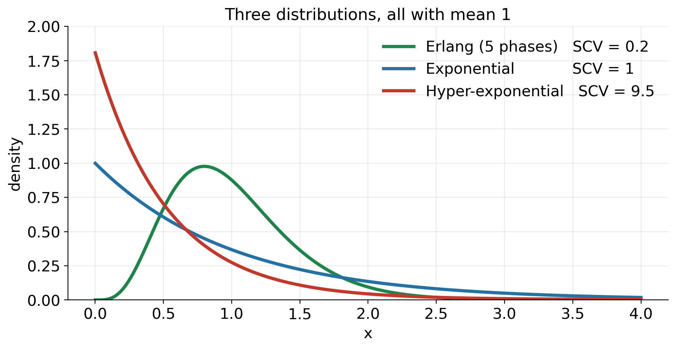
‪Same mean, different variability‬
שלוש התפלגויות עם אותה תוחלת
לשלושתן תוחלת 1. ההיפר־מעריכית נראית צרה ליד אפס — אבל יש לה זנב ארוך מאוד שלא נכנס לגרף.
שיעור 10 · שונות ותורים · 6

Slide 8
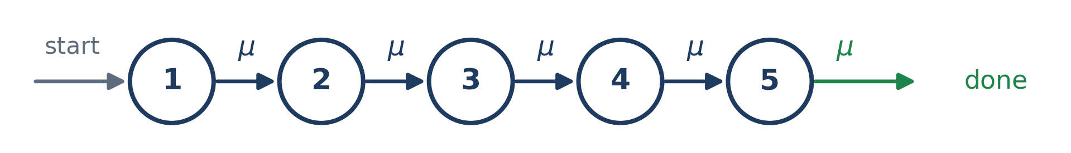
‪Erlang · X = Y₁ + … + Yₙ , Yᵢ ~ Exp(μ)‬
התפלגות ארלנג: סכום של מעריכיות
שלבים בטור עוברים את כל השלבים אחד אחרי השני. כל שלב נמשך זמן מעריכי.
התוחלת מספר השלבים חלקי הקצב של כל שלב.
השונות קטנה יחסית — הזמנים הקצרים והארוכים של השלבים מאזנים זה את זה.
שיעור 10 · שונות ותורים · 7

Slide 9
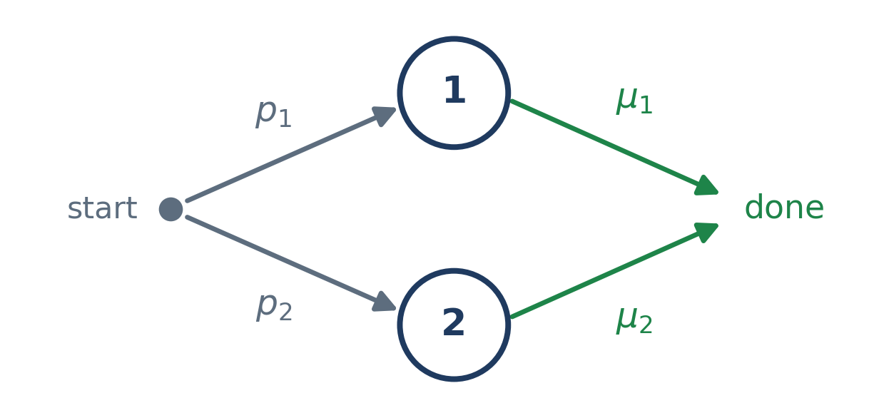
‪Hyper-exponential · with probability pᵢ : X ~ Exp(μᵢ)‬
התפלגות היפר־מעריכית: עירוב של מעריכיות
שלבים במקביל בהתחלה מגרילים ענף אחד. אחר כך עוברים רק את השלב שלו.
ענף מהיר וענף איטי רוב הלקוחות קצרים, ומעטים ארוכים מאוד.
השונות יכולה להיות גדולה מאוד — זה בדיוק המקרה של קופת ההופעה.
שיעור 10 · שונות ותורים · 8

Slide 10
‪Phase-type (PH) distributions‬
התפלגויות פאזה
הרעיון
רשת של שלבים, שבכל אחד מהם שוהים זמן מעריכי.
ההתחלה
וקטור הסתברויות קובע באיזה שלב מתחילים.
המעברים
מטריצה קובעת את קצבי המעבר בין השלבים ואת קצב הסיום.
מקרים פרטיים
מעריכית, ארלנג והיפר־מעריכית הן כולן התפלגויות פאזה.
כוחה של המשפחה
אפשר לקרב בעזרתה כמעט כל התפלגות רציפה וחיובית.
שיעור 10 · שונות ותורים · 9

Slide 11
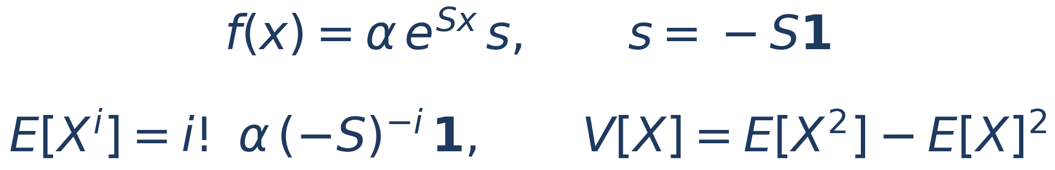
‪PH density and moments‬
ההגדרה המתמטית
הצפיפות מחושבת ישירות מהווקטור ומהמטריצה.
המומנטים התוחלת של המשתנה בחזקה מסוימת — ולכל אחד מהם יש נוסחה סגורה.
השונות המומנט השני פחות ריבוע המומנט הראשון.
שיעור 10 · שונות ותורים · 10

Slide 12







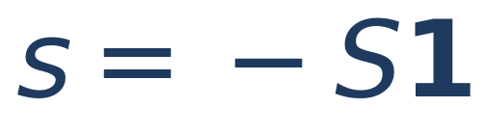
‪Notation‬
מה אומר כל סימון?
וקטור אחדות
וקטור עמודה שכל איבריו 1.
וקטור ההתחלה
ההסתברות להתחיל בכל אחד מהשלבים.
המומנטים
התוחלת של המשתנה בחזקה. הראשון הוא התוחלת עצמה.
מטריצת הקצבים
קצבי המעבר בין השלבים. על האלכסון — מינוס קצב היציאה מהשלב.
השונות
המומנט השני פחות ריבוע התוחלת.
גודל ההתפלגות
מספר השלבים: הווקטור באורך זה, והמטריצה ריבועית בגודל זה.
מקדם השונות בריבוע
השונות חלקי ריבוע התוחלת — נגיע אליו בהמשך.
וקטור הסיום
הקצב שבו מכל שלב מסיימים לגמרי.
שיעור 10 · שונות ותורים · 11

Slide 13
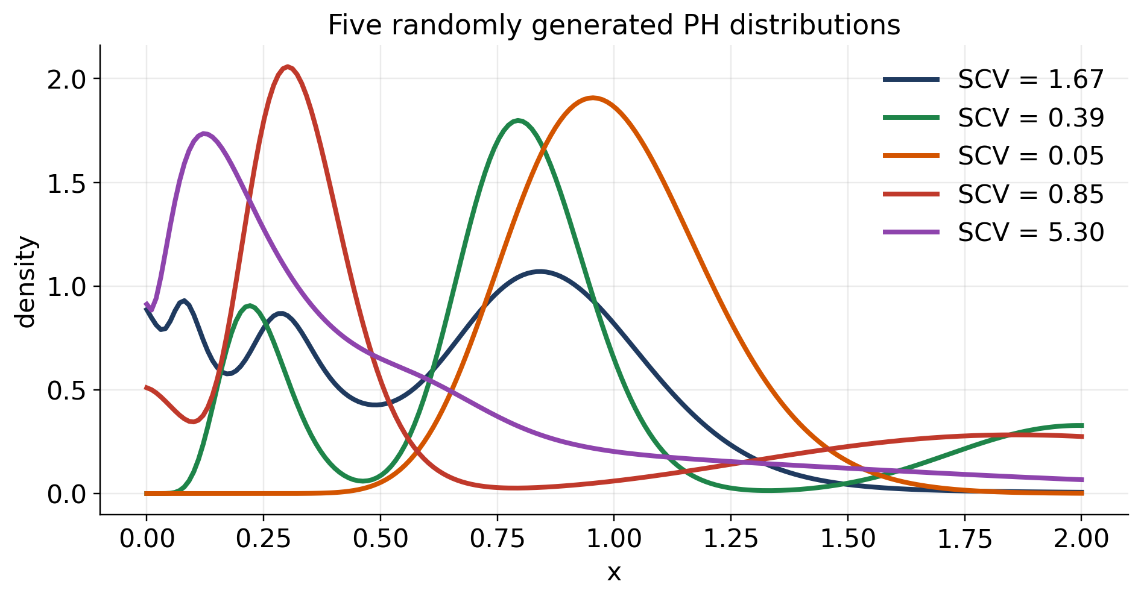
‪PH can take many shapes‬
התפלגויות פאזה אקראיות
חמש התפלגויות שהוגרלו באקראי — עם שיא אחד, כמה שיאים, או זנב ארוך. כולן מאותה משפחה.
שיעור 10 · שונות ותורים · 12

Slide 14
‪Squared coefficient of variation‬
מקדם השונות: שונות מנורמלת
שיעור 10 · שונות ותורים · 13

Slide 15
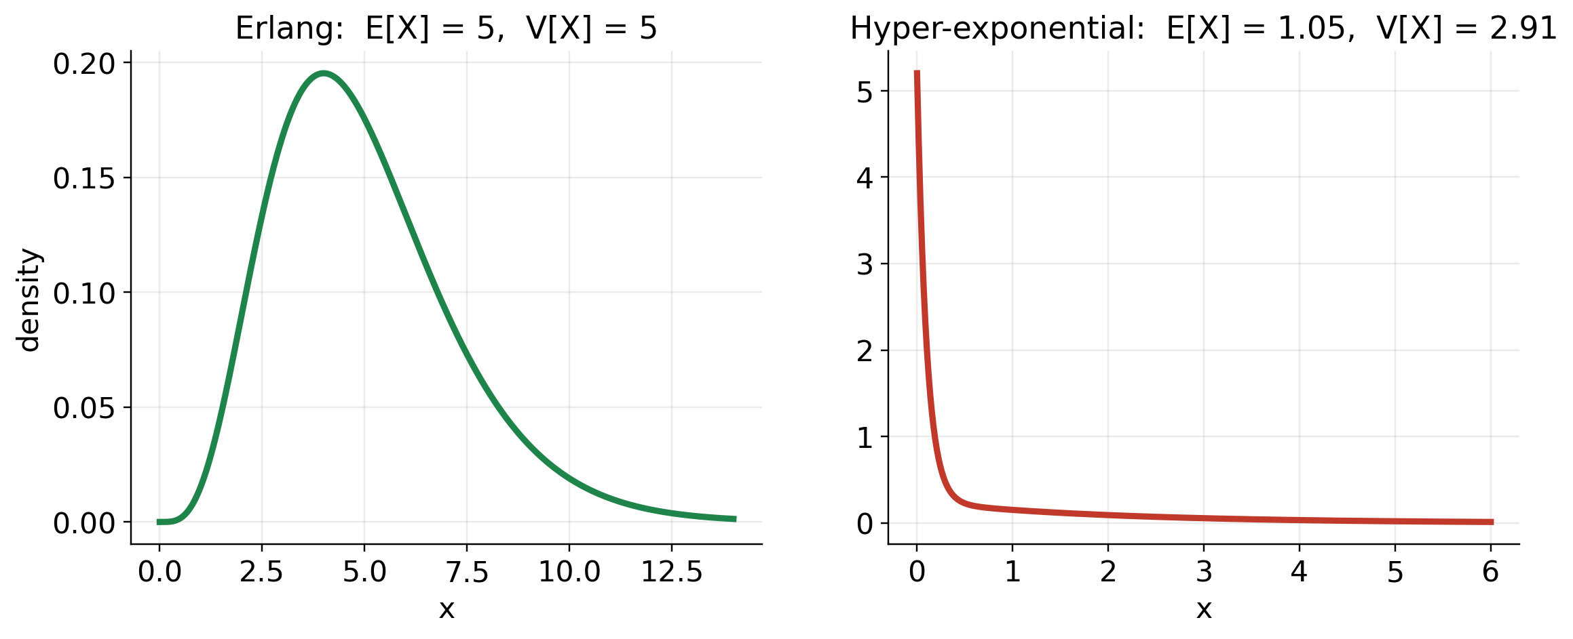
‪Which is more variable?‬
למי יש שונות גדולה יותר?
ההיפר־מעריכית נראית רחבה ולא צפויה — אבל השונות של הארלנג גדולה יותר: 5 מול 2.91.
שיעור 10 · שונות ותורים · 14

Slide 16
‪Variance depends on scale‬
השונות תלויה בסקאלה
ההסבר
התוחלת של הארלנג כאן היא 5 — פי חמישה מזו של ההיפר־מעריכית.
דוגמה קיצונית
משכורת ממוצעת של מיליון שקל, עם סטייה של 10 שקלים בלבד.
המספרים
השונות היא 100 — גדולה מכל הדוגמאות שלנו. אבל המשכורת כמעט קבועה.
המסקנה
כדי להשוות שונות בין התפלגויות — צריך לנרמל לפי גודל התוחלת.
שיעור 10 · שונות ותורים · 15

Slide 17

‪Squared coefficient of variation‬
מקדם השונות בריבוע
בלי יחידות אם מכפילים את כל הזמנים בקבוע — המדד לא משתנה.
נקודת ייחוס להתפלגות המעריכית תמיד 1, ללא תלות בקצב.
מתחת ל־1 פחות שונות ממעריכית — למשל ארלנג.
מעל 1 יותר שונות ממעריכית — למשל היפר־מעריכית.
שיעור 10 · שונות ותורים · 16

Slide 18
‪SCV of our examples‬
מקדם השונות בדוגמאות שלנו
‪Distribution‬ | ‪E[X]‬ | ‪V[X]‬ | ‪SCV‬
‪Exponential‬ | 1 | 1 | 1
‪Erlang (5 phases)‬ | 5 | 5 | 0.20
‪Hyper-exponential‬ | 1.05 | 2.91 | 2.64
השונות של הארלנג הייתה הגדולה ביותר — אבל לפי מקדם השונות היא הפחות משתנה, וההיפר־מעריכית הכי משתנה.
שיעור 10 · שונות ותורים · 17

Slide 19
‪SCV and waiting‬
איך מקדם השונות משפיע על התור?
שיעור 10 · שונות ותורים · 18

Slide 20
‪M/G/1 · same load, same mean service‬
הניסוי: שתי מערכות, הבדל אחד
 | ‪Erlang service‬ | ‪Hyper-exp. service‬
‪Arrivals‬ | ‪Poisson, λ = 0.7‬ | ‪Poisson, λ = 0.7‬
‪E[S]‬ | 1 | 1
‪ρ‬ | 0.7 | 0.7
‪Service‬ | ‪5 phases, rate 5‬ | ‪2 branches, rates 0.1 / 1.9‬
‪SCV of service‬ | 0.2 | 9.53
אותו קצב הגעה, אותה תוחלת שירות ואותו עומס. ההבדל היחיד — השונות של זמן השירות.
שיעור 10 · שונות ותורים · 19

Slide 21
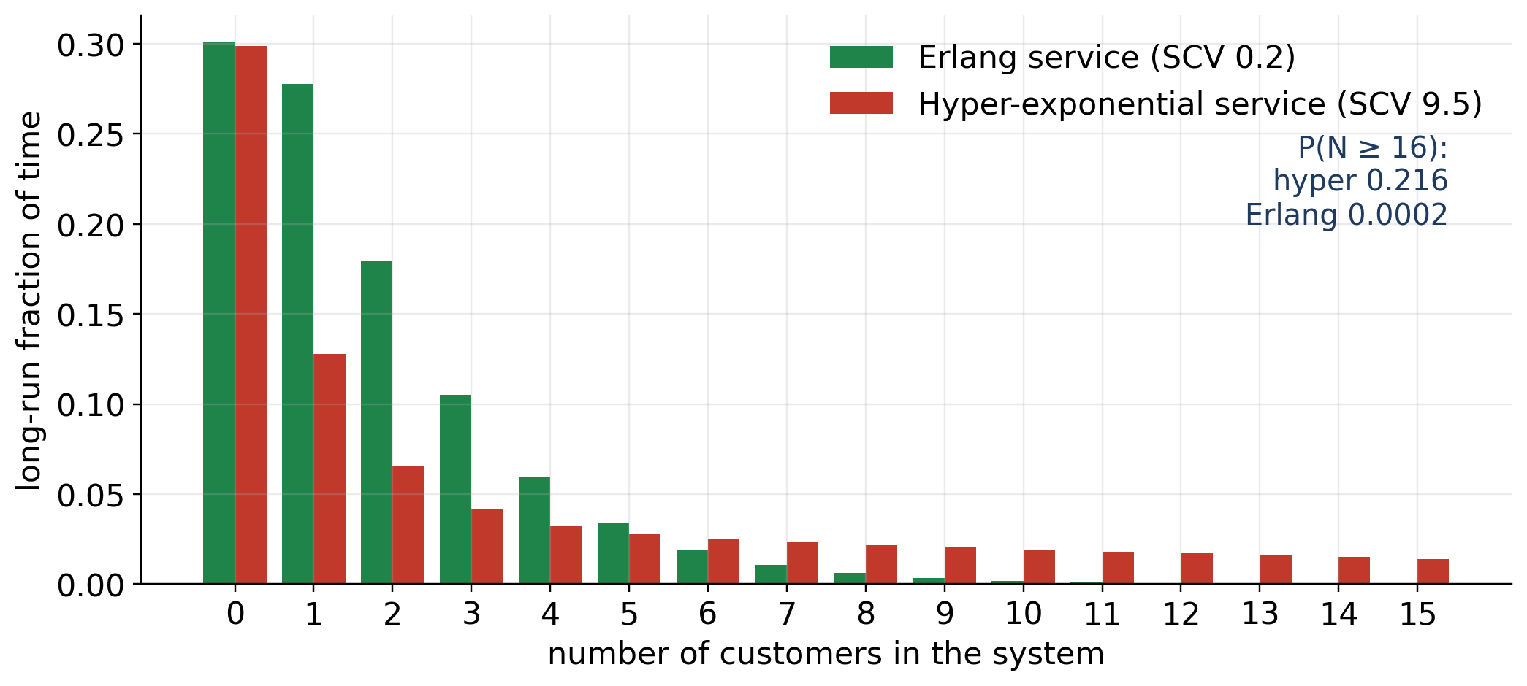
‪Queue-length distribution‬
התפלגות מספר הלקוחות במערכת
בשתיהן המערכת ריקה 30% מהזמן — זה העומס. אבל עם שירות היפר־מעריכי, 22% מהזמן יש 16 לקוחות ומעלה.
שיעור 10 · שונות ותורים · 20

Slide 22
‪Simulation · 2,000,000 customers each‬
התוצאות
 | ‪Erlang (SCV 0.2)‬ | ‪Hyper-exp. (SCV 9.5)‬
‪Mean wait in queue‬ | 1.40 | 12.38
‪Mean time in system‬ | 2.40 | 13.38
‪Mean number in system‬ | 1.68 | 9.36
‪P(empty)‬ | 0.30 | 0.30
‪P(N ≥ 16)‬ | 0.0002 | 0.216
אותו עומס בדיוק — ופי 9 זמן המתנה. מספר הלקוחות הממוצע במערכת גדול פי 5.6.
שיעור 10 · שונות ותורים · 21

Slide 23
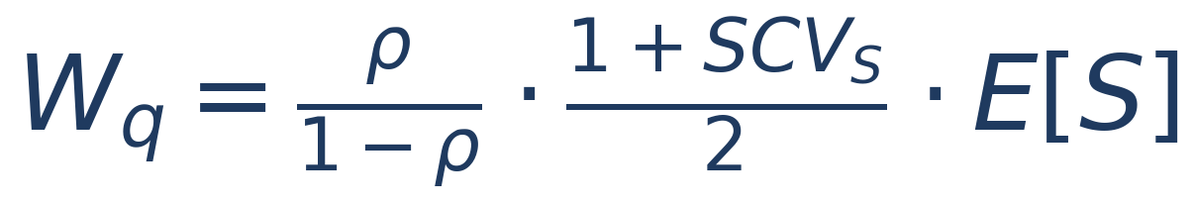
‪M/G/1 · Pollaczek–Khinchine‬
הנוסחה מאשרת את הסימולציה
Pollaczek–Khinchine
נוסחה סגורה לתור עם הגעות פואסון ושירות כללי.
עבור ארלנג הגורם השני הוא 0.6, ולכן זמן ההמתנה בתור הוא 1.40.
עבור היפר־מעריכית הגורם השני הוא 5.26, ולכן זמן ההמתנה בתור הוא 12.28.
המשמעות זמן ההמתנה גדל באופן ליניארי עם מקדם השונות של זמן השירות.
שיעור 10 · שונות ותורים · 22

Slide 24
‪Why variability hurts‬
למה השונות כל כך מזיקה?
שירות ארוך ונדיר
5% מהלקוחות צורכים בממוצע 10 יחידות זמן של שירות.
בזמן הזה
מגיעים בממוצע 7 לקוחות חדשים — וכולם מחכים.
והשרת לא מפצה
אחר כך הוא פנוי שוב, אבל הזמן שהלקוחות חיכו כבר לא חוזר.
בדיוק כמו בקופה
מעט קונים איטיים גורמים לכל מי שרק אוסף כרטיס לחכות.
שיעור 10 · שונות ותורים · 23

Slide 25
‪Takeaways‬
מה לוקחים מהשיעור?
מקור התורים
אי־ודאות בזמני ההגעה ובזמני השירות — לא רק העומס.
‪PH‬
משפחה גמישה שבנויה משלבים מעריכיים, ומקרבת כמעט כל התפלגות.
‪SCV‬
השונות חלקי ריבוע התוחלת — מדד לשונות שלא תלוי בסקאלה.
ההשפעה
אותו עומס ואותה תוחלת — ומקדם שונות גבוה יותר נותן תורים ארוכים בהרבה.
לסימולציה
לא מספיק לבחור תוחלת נכונה לקלט. צריך לבחור גם את השונות.
שיעור 10 · שונות ותורים · 24

